Slide 2
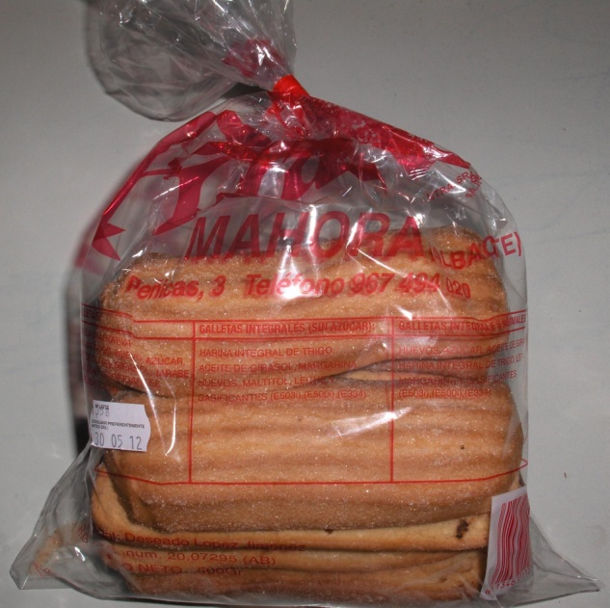
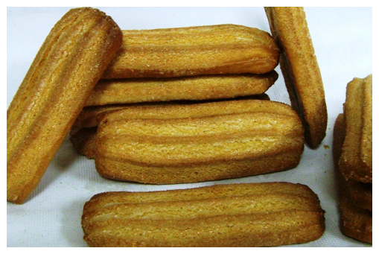
Galletas caseras Pilar bolsa 500 gr.
Ref .: AB-03
Características: Galletas artesanas (Albacete)
¡¡Están para comérselas!!
Precios: 2,50€

Slide 3
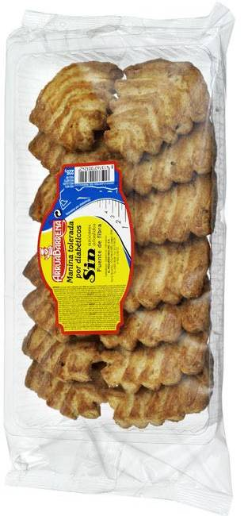
Maninas diabéticos
Referencia: AB-06
Características:
Galletas con forma de
árbol para diabéticos, de 225g.
Precio: 1,50 €

Slide 4
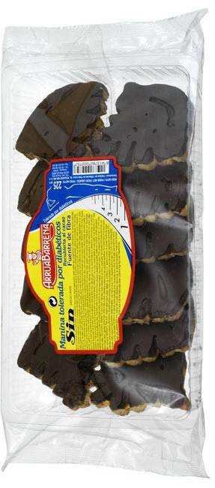
Maninas chocolate diabéticos
Referencia: AB-05
Características:
Galletas con forma de
árbol con una fina capa
de chocolate, de 225g.
¡Riquísimas!
Precio: 2 €

Slide 5
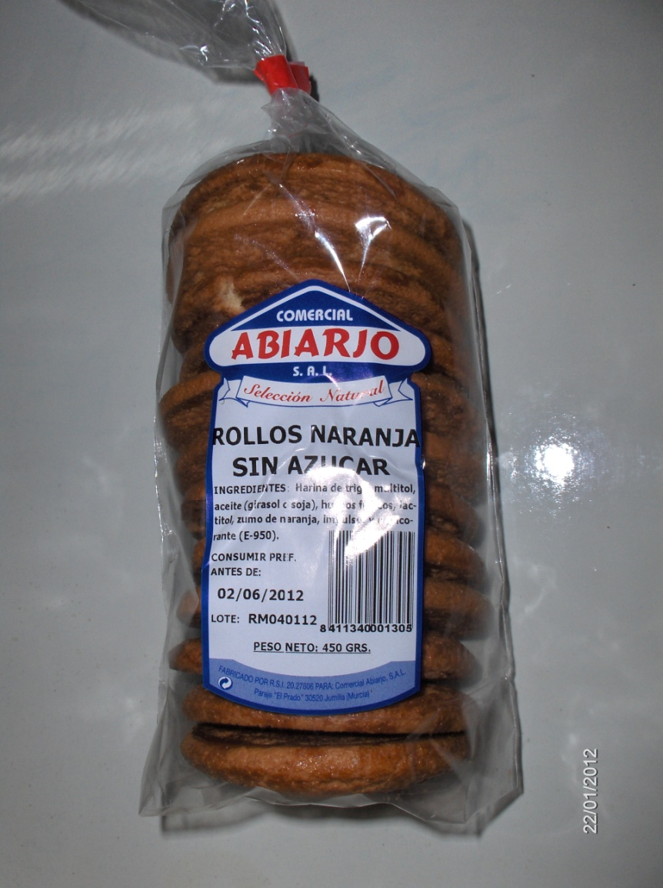
Rollos bolsa maltitol 450 g.
Referencia: AB-13
Características:
Rollos de naranja sin azúcar
especiales para diabéticos.
Precio: 2,50 €

Slide 6
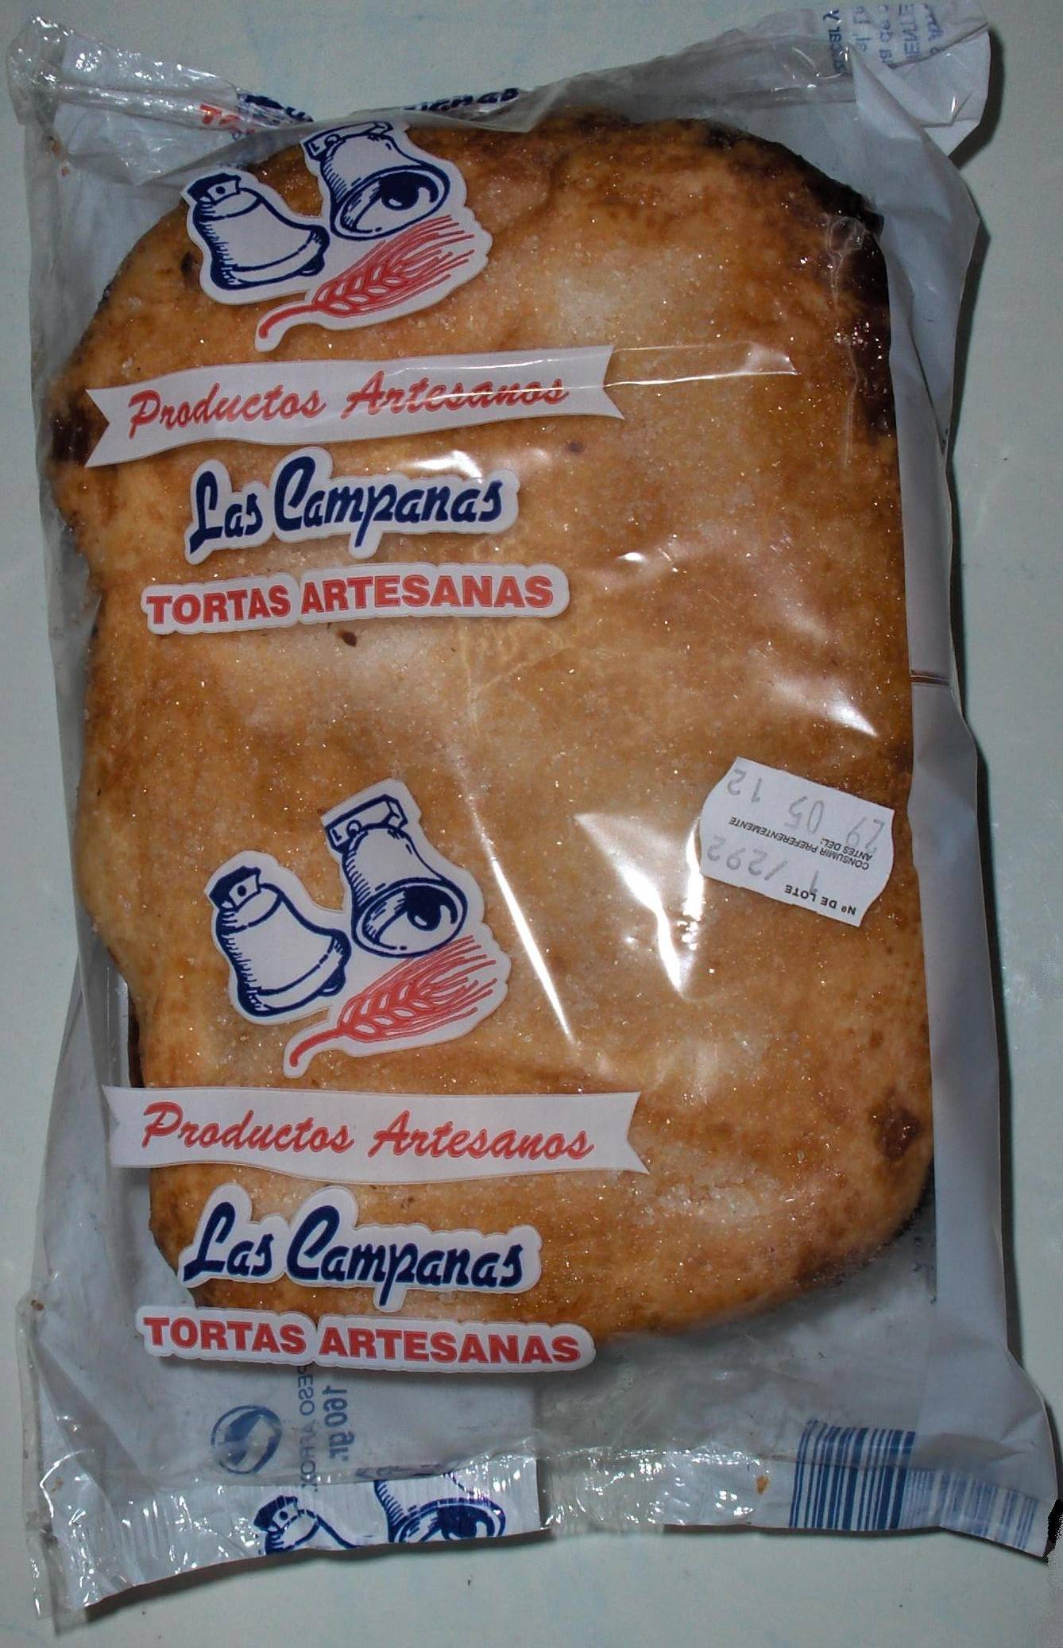
Tortas manteca bolsa
Referencia: AB-18
Características: Tortas de manteca elaboradas de una forma artesanal y que nos trasmite un sabor dulce muy característico y textura crujiente.
¡¡Un deleite para el paladar!!
Precio: 1 €

Slide 7
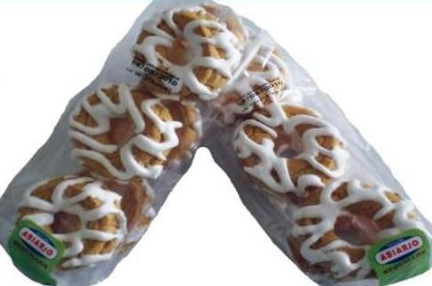
Sequillos
Referencia: AB-14
Características:
Dulce típico de jumilla elaborado con
harina, azúcar, huevos y el toque especial del Aceite de
Oliva Virgen Extra. Constituyen la esencia repostera de
Jumilla porque, además de los sabores que evoca su
consumo, su elaboración aúna algunos de los
ingredientes típicos de esta tierra. Se trata de una fina
pasta decorada por encima con un merengue de azúcar
glas y claras de huevo. El acompañante perfecto de un
buen vino dulce monastrell o moscatel. Van en pack de 6
Unidades.
Precio: 1 €

Slide 8
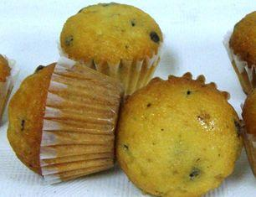
Magdalenas mini pepitas choco
Referencia: AB-10
Características:
Deliciosas mini magdalenas de
300 g, que por su pequeño
tamaño son ideales para la
dieta, sin tener que renunciar
al placer de comerse una
con una lluvia de pepitas de
Chocolate.
¡Deliciosas!.
Precio: 1,50 €

Slide 9
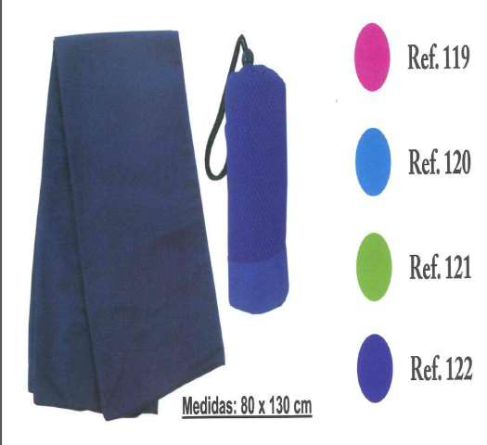
Toalla microfibra 80x130
Referencia: AB-16
Características:
Toallas microfibras
Lisas de variedades
colores.
Precio: 5,25 €

Slide 10
Conecta con nosotros
Centro: IES Infanta Elena
Dirección: Avenida de la Libertad, s/n
30520 Jumilla-Murcia.
compromise.jumilla@gmail.com

